Slide 1

Lezione 1: la narrazione ambigua. Il vincolo europeo, l’europeismo e l’antieuropeismo italiano
Lezioni d’Europa Edizione 2022

Slide 2

L’edizione 2022 prevede l’organizzazione di 15 webinar, dal 10 marzo al 23 giugno 2022.
Tra i temi principali :
Green Deal europeo e Next Generation EU;
Il PNRR italiano nell’ottica dello sviluppo sostenibile;
Un’Europa pronta per l'era digitale;
Un'Europa più forte nel mondo, con particolare attenzione ai rapporti dell’UE con Cina e Russia, Balcani e l’Africa;
Le fonti di informazione e i finanziamenti europei.

Slide 3
Possono partecipare tutti i cittadini interessati a queste tematiche indipendentemente dal tipo di formazione culturale o professionale.
È possibile partecipare anche alle singole iniziative, registrandosi di volta in volta sul sito Eventi PA.
Gli interessati possono contattare i Centri Europe Direct promotori per avere maggiori informazioni.

Slide 4

ATTESTATO DI ISCRIZIONE
Viene inviato una settimana dopo l’evento dopo l’invio di una mail da parte dello staff
Dopo aver ricevuto la mail si deve compilare il questionario di valutazione
Solo dopo può essere scaricato il certificato di iscrizione

Slide 5
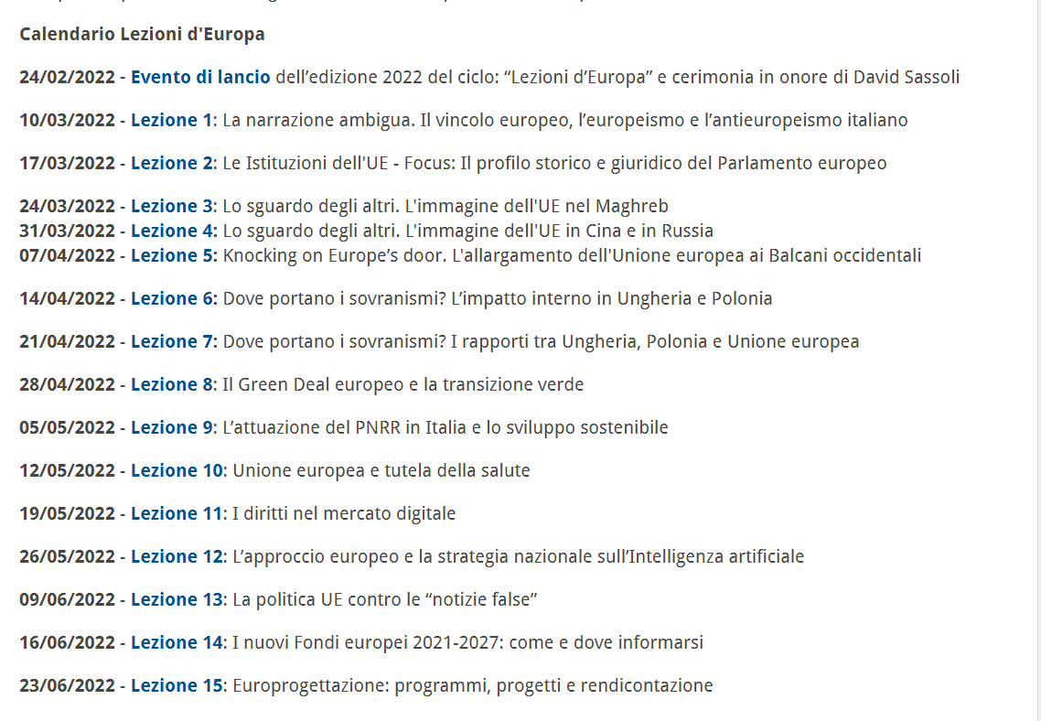

Slide 6
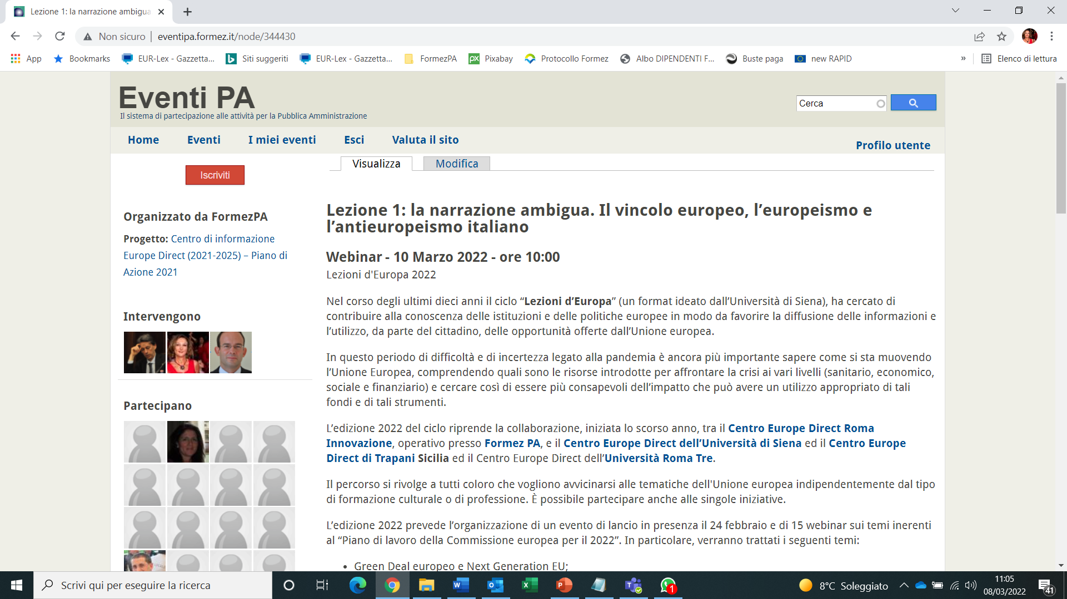
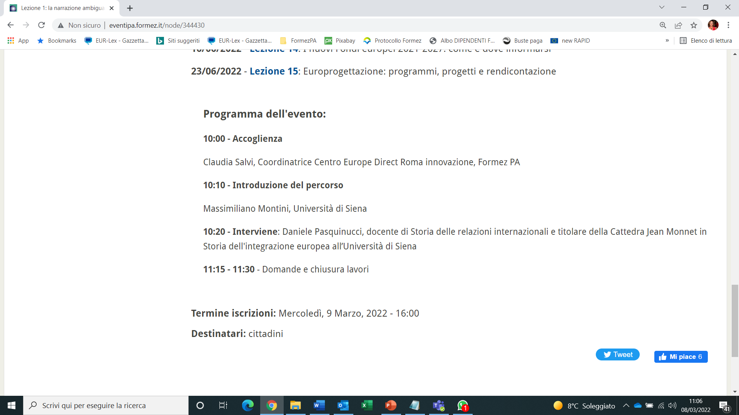

Slide 7
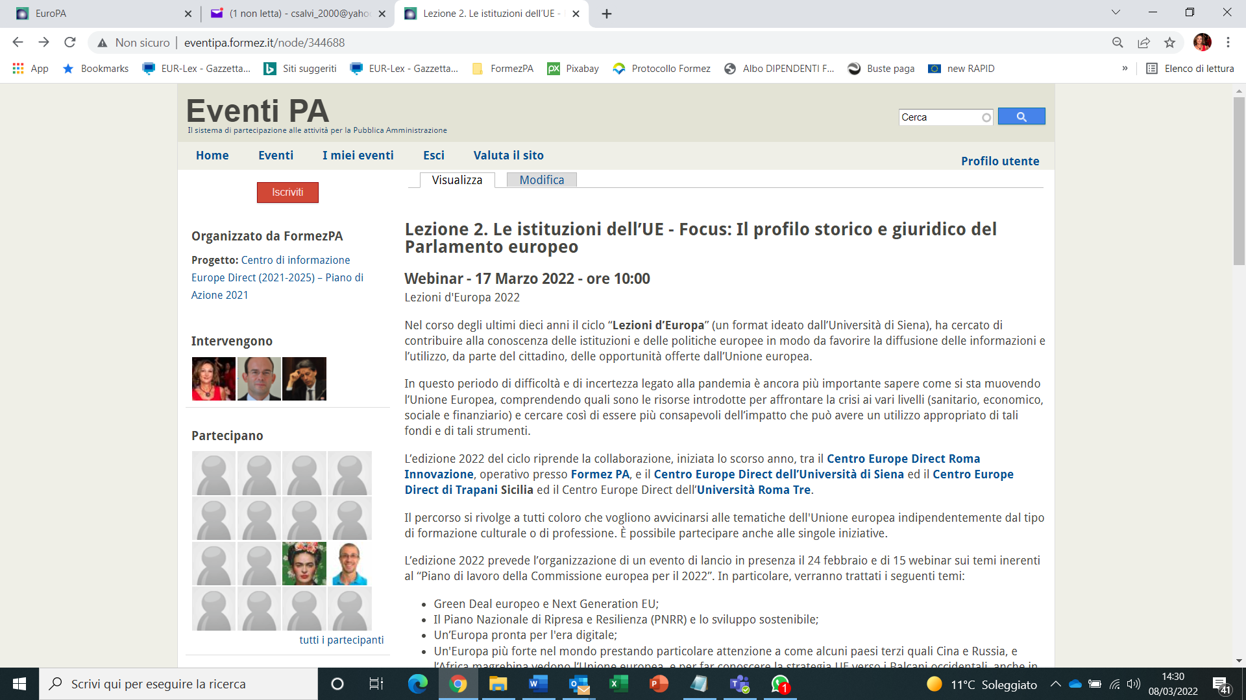
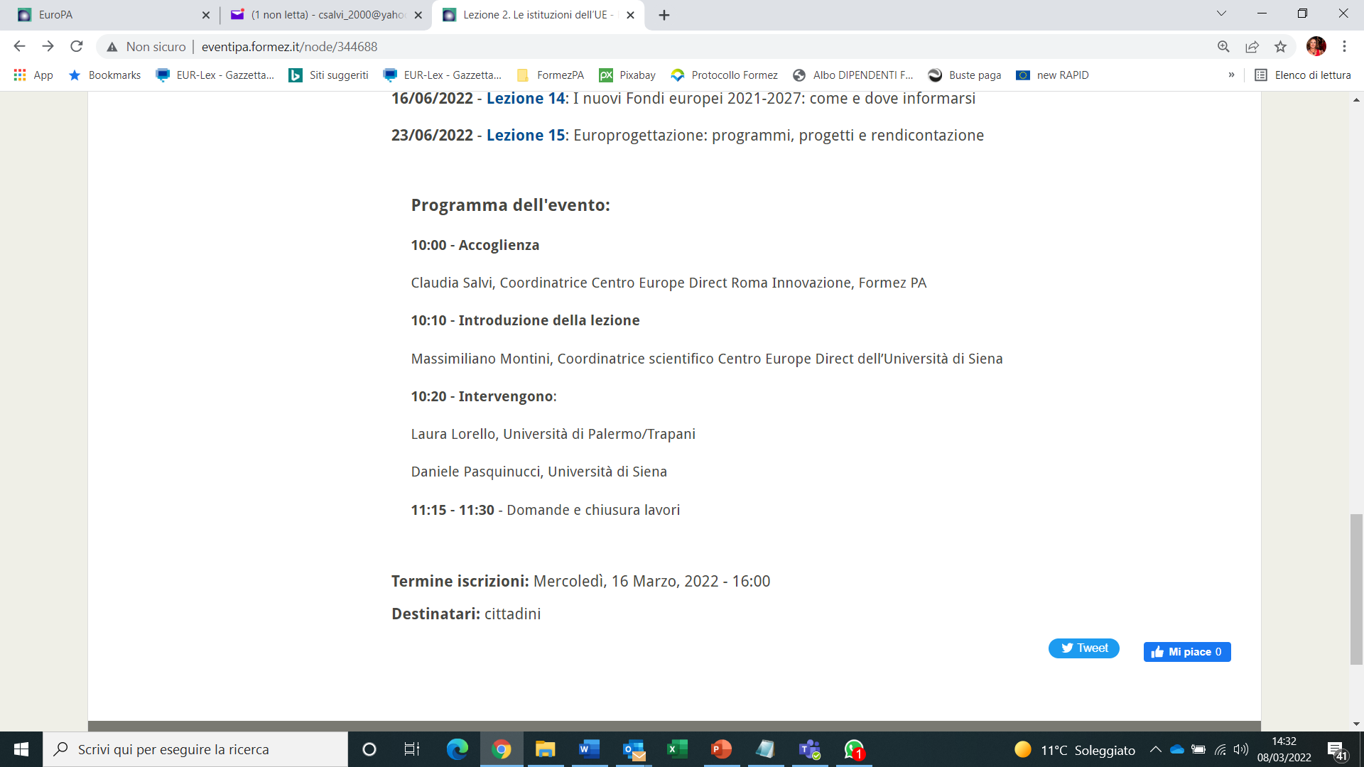

Slide 8
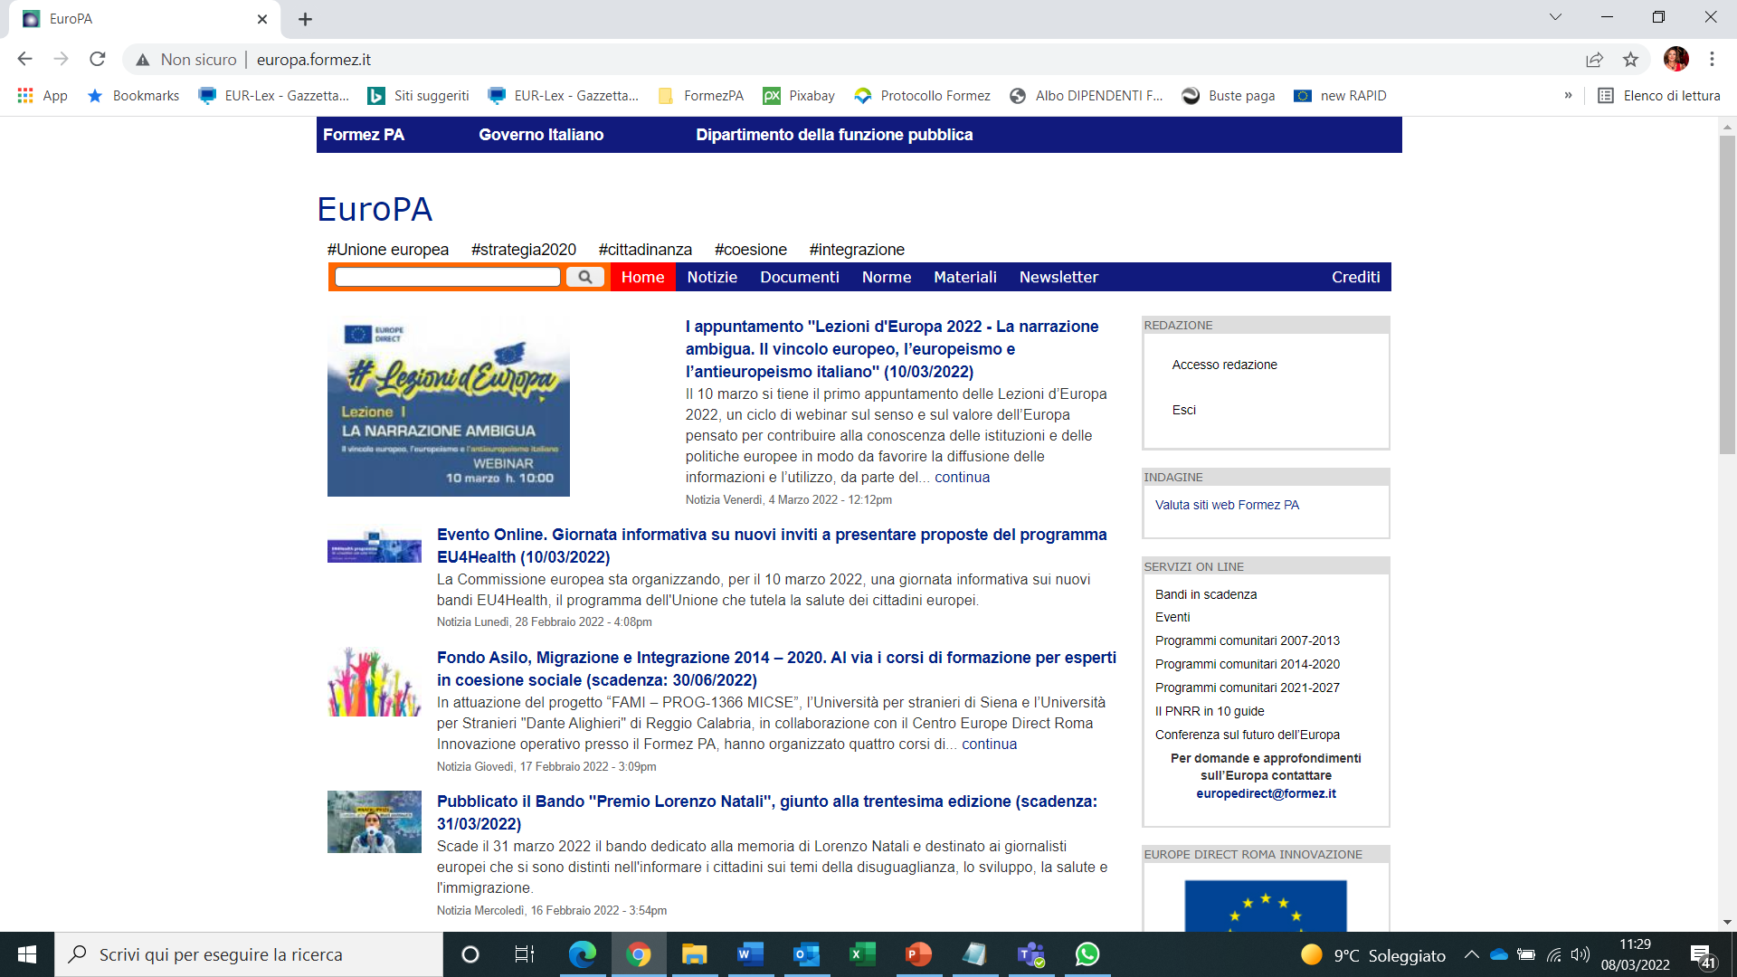
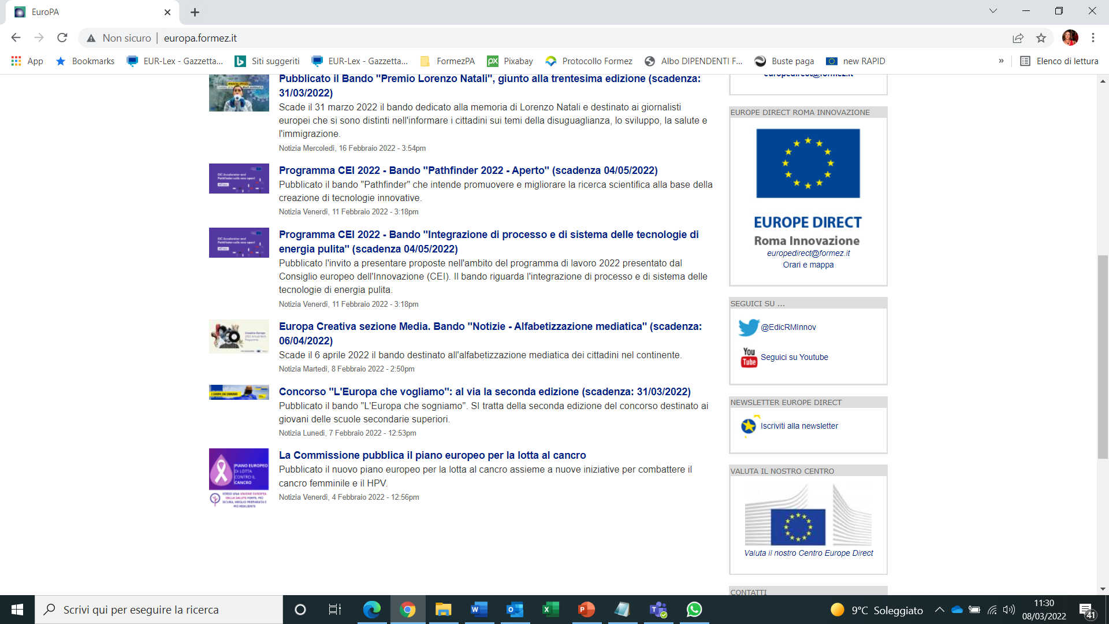


Slide 9
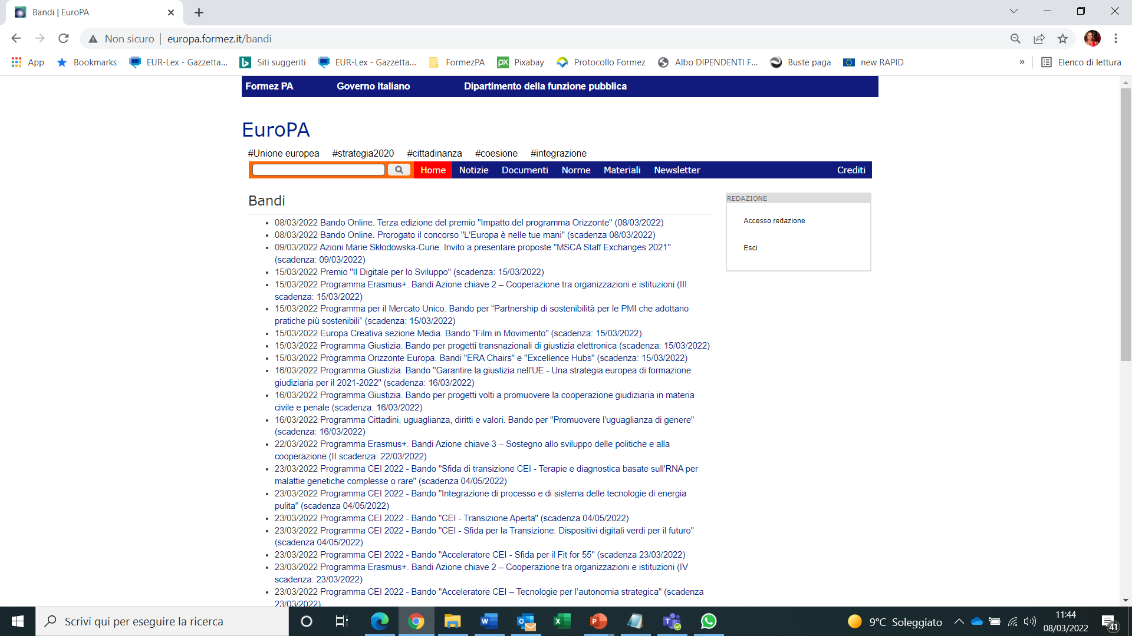
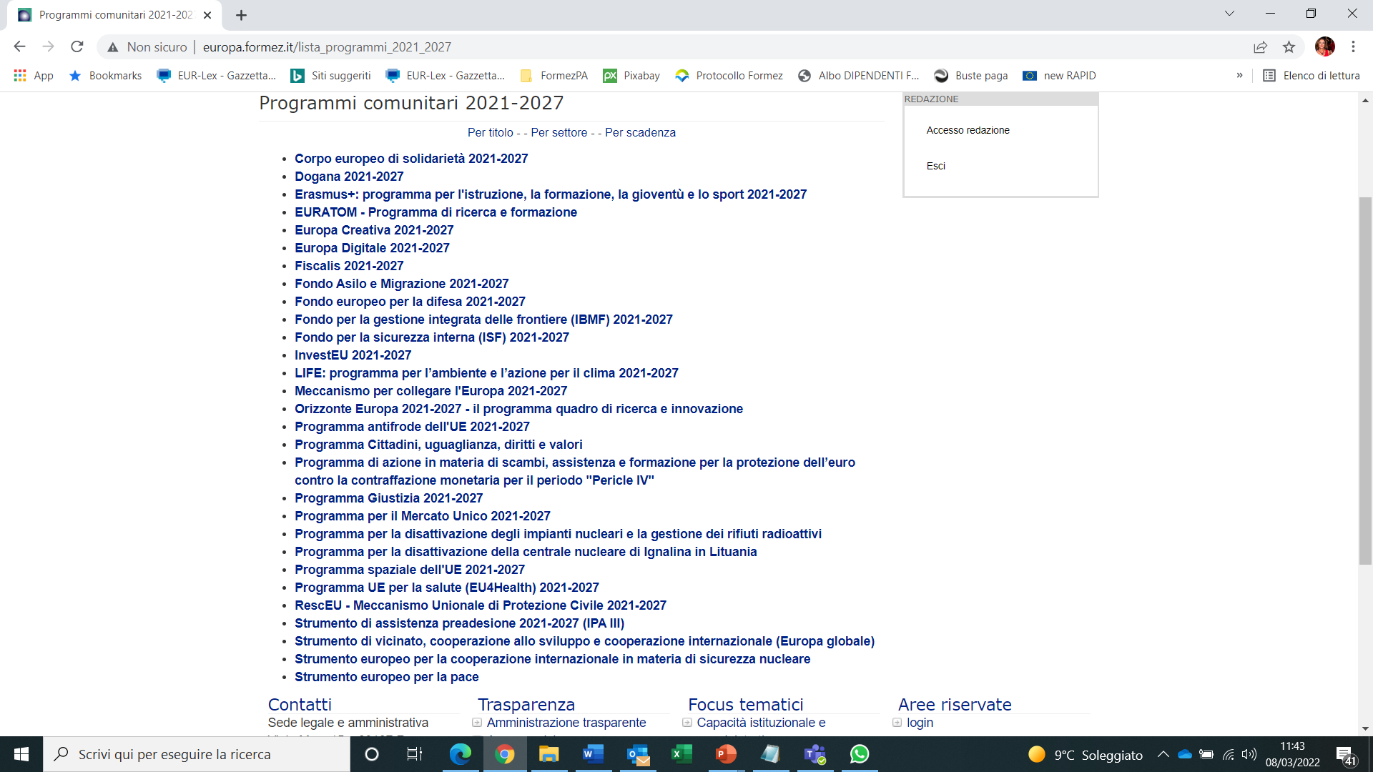

Slide 10





Iscriviti alla newsletter
http://europa.formez.it/node/add/iscrizione
Siamo a vostra disposizione, veniteci a trovare o contattateci
Email: europedirect@formez.it
Call center : Tel. + 39 06 8288 8714
Focus web:
http://europa.formez.it
http://programmicomunitari.formez.it
http://egov.formez.it/
Sportello informativo
(on line in tempo di COVID)
@EdicRMInnov
https://www.youtube.com/channel/UCpGnI1QWnZuvq2sqSclZ-JQ

